Slide 1
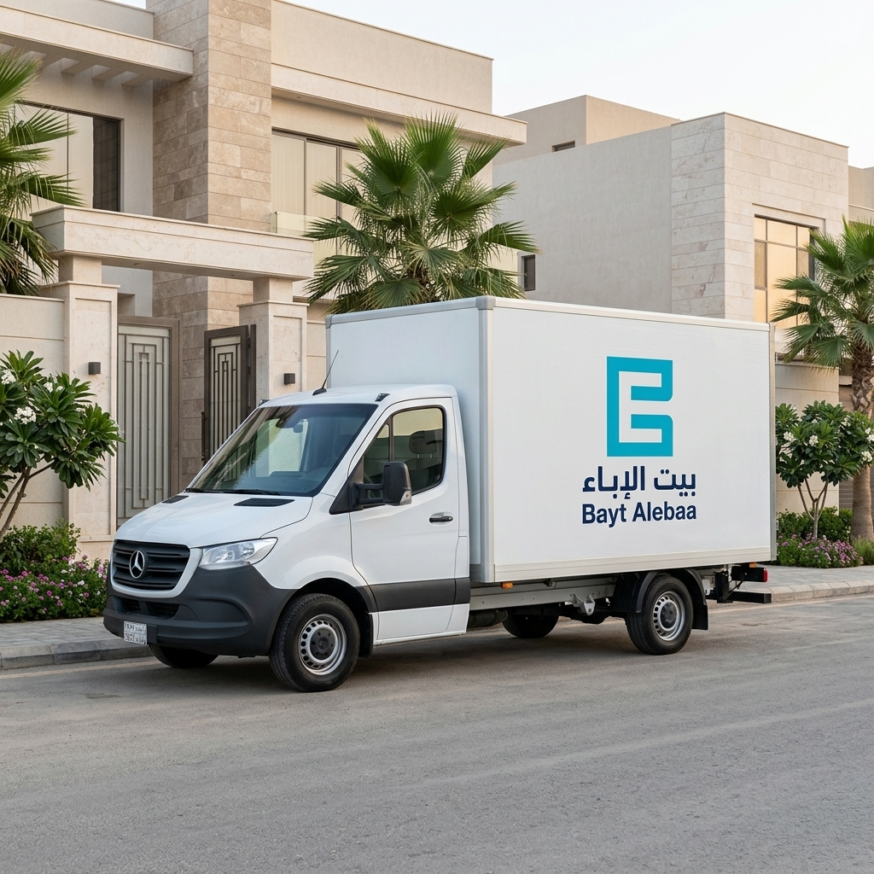
خدمة التوصيل
الجهة المسؤولة: إدارة المستودعات / التوصيل
✅
06
🚛
05
📝
04
🚚
03
📅
02
📝
01
🧾
00
←
←
←
←
←
←
استلام الخدمة
جاري التوصيل
ملء النموذج
ربط الخدمة بالسائق
جدولة التوصيل
طلب توصيل
فاتورة من SAP
ملخص الدورة
03
02
01
00
ربط الخدمة بالسائق المسؤول عن التنفيذ.
انتقال الطلب إلى مرحلة جدولة التوصيل، وإرسال رابط الحجز للعميل لتحديد الموعد وموقع التسليم.
إنشاء طلب التوصيل داخل نظام خدمات ما بعد البيع.
وصول فاتورة من SAP تحتوي على خدمة التوصيل.
يدوي مسؤول التحميل / إدارة المستودعات
آلي من خلال النظام
آلي من خلال النظام
آلي من خلال النظام
06
05
04
استلام العميل للخدمة وإغلاق دورة التوصيل.
بدء رحلة التوصيل وتوثيق تنفيذ الخدمة.
تعبئة نموذج سند التحميل وتجهيز بيانات الرحلة.
آلي من خلال النظام
يدوي السائق / إدارة المستودعات
يدوي مسؤول التحميل / إدارة المستودعات

Slide 2
خدمة التحويلات الداخلية
الجهة المسؤولة: إدارة المستودعات
✅
05
🧾
04
📅
03
🚚
02
📝
01
📥
00
←
←
←
←
←
تأكيد الاستلام
تسجيل النقل
التحقق من الجاهزية وحجز الموعد
جاري النقل
طلب تحويل داخلي
استلام طلب التحويل
ملخص الدورة
02
01
00
انتقال الطلب إلى مرحلة «جاري النقل»، ونقل البضاعة إلى مستودع التجمع أثناء تحركها.
فتح طلب تحويل داخلي ضمن مرحلة «طلب تحويل».
نشوء الحاجة لنقل بضاعة بين المستودعات، وفتح طلب استلام التحويل لدعم تنفيذ الخدمة.
يدوي / إدارة المستودعات
يدوي / إدارة المستودعات
يدوي / إدارة المستودعات
05
04
03
تأكيد الاستلام (Confirm Receipt) عند وصول البضاعة وإغلاق دورة التحويل الداخلي.
تسجيل عملية النقل عبر خطوة Record Transfer.
التحقق من جاهزية البضاعة وحجز الموعد المناسب.
يدوي / إدارة المستودعات
يدوي / إدارة المستودعات
يدوي / إدارة المستودعات

Slide 3
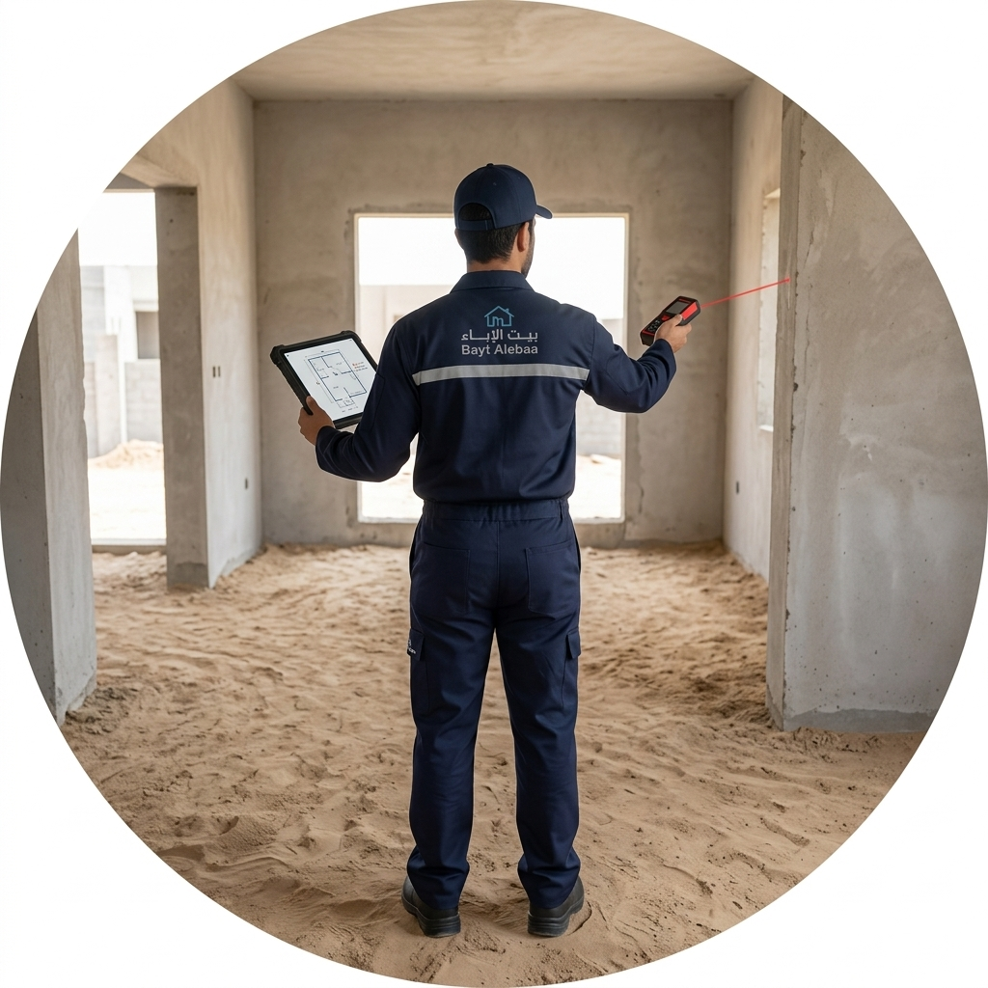
خدمة رفع المقاسات
الجهة المسؤولة: فريق رفع المقاسات / الفنيون
✅
06
📏
05
📝
04
🧍
03
📅
02
📝
01
🧾
00
←
←
←
←
←
←
تمت الخدمة
رفع القياسات
ملئ النموذج
تم تعيين الفني
التحقق من الجاهزية وحجز الموعد
طلب رفع مقاسات
فاتورة من SAP
ملخص الدورة
03
02
01
00
يتم تعيين الفني المسؤول عن تنفيذ الزيارة.
انتقال الطلب إلى مرحلة التحقق من الجاهزية وحجز الموعد وإرسال رابط الحجز للعميل.
إنشاء طلب رفع مقاسات داخل نظام خدمات ما بعد البيع.
وصول فاتورة من SAP تحتوي على خدمة رفع المقاسات.
يدوي إدارة التركيبات
آلي من خلال النظام
يدوي خدمة العملاء
آلي من خلال النظام
06
05
04
توثيق استلام العميل للخدمة واعتماد التنفيذ، وانتقال المهمة إلى مرحلة تمت الخدمة.
تسجيل الغرف والمقاسات ورفع الصور والملاحظات المطلوبة.
فتح نموذج رفع المقاسات وبدء تنفيذ الخدمة في موقع العميل.
آلي من خلال النظام
يدوي الفني / إدارة التركيبات
يدوي الفني / إدارة التركيبات

Slide 4

خدمة التصميم
الجهة المسؤولة: إدارة التصميم
✅
06
🔍
05
📋
04
🎨
03
🧍
02
📝
01
🧾
00
←
←
←
←
←
←
مكتمل ومعتمد
بانتظار موافقة العميل
موافقات داخلية
جاري العمل على التصميم
مُسندة لمصمم
طلب تصميم
فاتورة من SAP
ملخص الدورة
03
02
01
00
يبدأ المصمم العمل على التصميم وإعداد المقترح حسب متطلبات العميل.
إسناد طلب التصميم إلى المصمم المسؤول عن تنفيذ الخدمة.
إنشاء طلب تصميم وبدء دورة خدمة التصميم.
وصول فاتورة من SAP تحتوي على خدمة التصميم.
يدوي / إدارة التصميم
يدوي / إدارة التصميم
يدوي / إدارة التصميم
يدوي / إدارة التصميم
06
05
04
بعد اعتماد التصميم، تنتقل المهمة إلى مرحلة مكتمل ومعتمد وتنتهي دورة التصميم.
يتم إرسال أو عرض التصميم للعميل بانتظار اعتماده.
يتم استكمال المراجعات والموافقات الداخلية على التصميم.
يدوي / إدارة التصميم
يدوي / إدارة التصميم
يدوي / إدارة التصميم

Slide 5

خدمة التصنيع
الجهة المسؤولة: إدارة التصنيع / الورش
✅
04
🏭
03
📤
02
📝
01
🧾
00
←
←
←
←
تم الانتهاء من الخدمة
جاري التصنيع
إرسال إلى ورشة التصنيع
طلب خدمة تصنيع
فاتورة من SAP
ملخص الدورة
02
01
00
إرسال طلب التصنيع إلى ورشة التصنيع لبدء تنفيذ الأعمال المطلوبة.
إنشاء طلب خدمة تصنيع داخل نظام خدمات ما بعد البيع.
وصول فاتورة من SAP تحتوي على خدمة التصنيع.
يدوي / إدارة التصنيع
يدوي / إدارة التصنيع
يدوي / إدارة التصنيع
04
03
بعد اكتمال أعمال التصنيع، تنتقل المهمة إلى مرحلة تم الانتهاء من الخدمة.
بدء أعمال التصنيع ومتابعة تنفيذ الطلب حسب المواصفات المعتمدة.
يدوي / إدارة التصنيع
يدوي / إدارة التصنيع

Slide 6
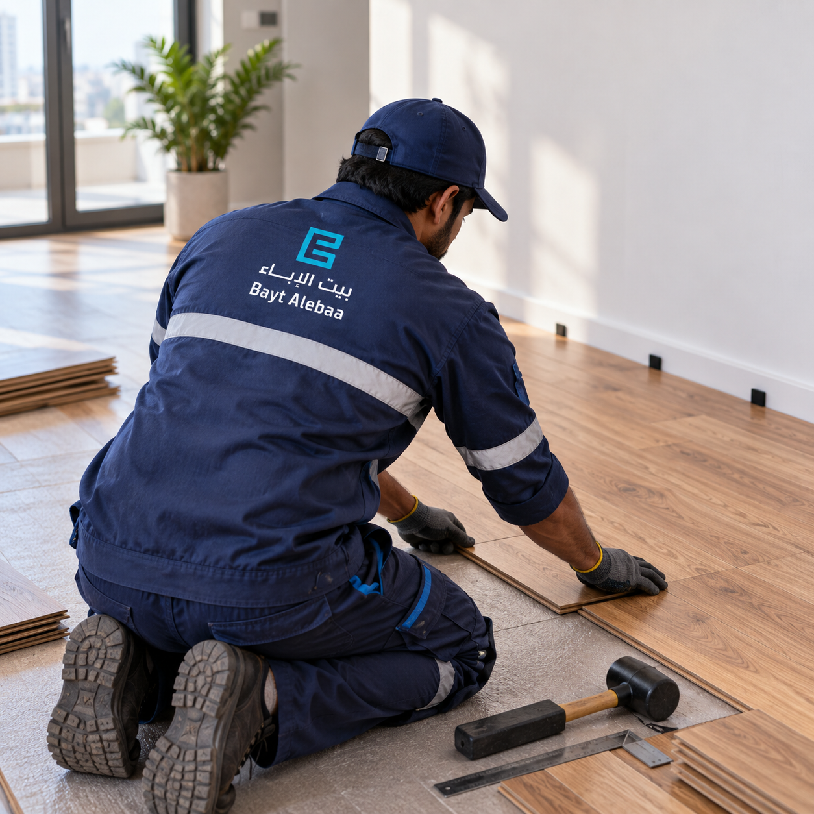
خدمة التركيب
الجهة المسؤولة: إدارة التركيبات / الفنيون
✅
06
📝
05
🚚
04
🧍
03
📅
02
📝
01
🧾
00
←
←
←
←
←
←
تم التركيب
ملئ النموذج
تنفيذ خدمة التوصيل للعميل
في انتظار تعيين الفني
جدولة خدمة التركيب
طلب تركيب
فاتورة من SAP
ملخص الدورة
03
02
01
00
يتم تعيين الفني المسؤول عن تنفيذ خدمة التركيب.
انتقال طلب التركيب إلى مرحلة جدولة خدمة التركيب، وإرسال رابط الحجز وتأكيد الموعد مع العميل.
إنشاء طلب تركيب داخل نظام خدمات مابعد البيع.
وصول فاتورة من SAP تحتوي على خدمة التركيب.
يدوي / إدارة التركيبات
آلي من خلال النظام
آلي من خلال النظام
آلي من خلال النظام
06
05
04
بعد إنهاء أعمال التركيب وتوثيق استلام العميل للخدمة، تنتقل المهمة إلى مرحلة تم التركيب.
يقوم الفني في موقع العميل بفتح نموذج التركيب وتنفيذ الخدمة وتوثيق بياناته.
يتم تنفيذ خدمة التوصيل للعميل عند ارتباط خدمة التركيب بالتوصيل، لضمان وصول البضاعة قبل تنفيذ التركيب.
آلي من خلال النظام
يدوي الفني / إدارة التركيبات
إدارة المستودعات

Slide 7
كيف تصل الحالات إلى خدمة العملاء؟
ثلاثة مصادر تغذّي جهة واحدة مسؤولة عن كل حالة
من النظام
💻
من العميل مباشرة
💬
من الإدارات الداخلية
🔗
• حالة عالقة
• عميل لم يحجز موعد
• تأخر في إجراء مطلوب
• استفسار
• شكوى
• عميل رفض التوقيع
• عميل غير راضٍ عن التركيب
• صعوبة تواصل
خدمة العملاء
جميع القنوات الثلاثة تصب في جهة واحدة لإدارة الحالة ومتابعتها حتى الإغلاق.

Slide 8

دورة معالجة الحالة في خدمة العملاء
الجهة المسؤولة: إدارة خدمة العملاء
✅
07
📞
06
🔍
05
🔗
04
🧾
03
🎯
02
💬
01
📥
00
إغلاق الحالة
إبلاغ العميل أو الإدارة
متابعة الحل
تحويل للجهة المختصة
فتح/متابعة التذكرة
فهم وتصنيف الحالة
التواصل مع العميل
استلام الحالة
ملخص الدورة
03
02
01
00
فتح تذكرة جديدة أو متابعة تذكرة قائمة.
فهم الحالة وتصنيفها حسب نوعها ومصدرها.
التواصل مع العميل لفهم تفاصيل الحالة.
استلام الحالة الواردة من العميل أو الإدارات أو النظام.
07
06
05
04
إغلاق الحالة بعد التأكد من اكتمالها.
إبلاغ العميل أو الإدارة المعنية بنتيجة المتابعة.
متابعة الجهة المختصة حتى الوصول إلى الحل.
تحويل الحالة إلى الجهة المختصة بالتنفيذ.

Slide 9
الشكاوى
الجهة المسؤولة: خدمة العملاء / الجهة المختصة بالمتابعة
✅
05
🔍
04
🔗
03
📋
02
🎯
01
📥
00
حل أو تصعيد
متابعة
الجهة المختصة
إدارية / فنية
تحديد النوع
شكوى العميل
ملخص الدورة
02
01
00
تصنيف الشكوى: إدارية (مشكلة مع موظف أو تعامل) أو فنية (مشكلة في منتج أو تركيب أو تنفيذ، مع توثيق التفاصيل والصور إن وجدت).
تحديد نوع الشكوى ومصدرها.
استقبال شكوى العميل وتوثيق تفاصيلها.
05
04
03
الوصول إلى حل الشكوى، أو تصعيدها عند الحاجة.
متابعة الشكوى حتى اكتمال الإجراء.
تحويل الشكوى إلى الجهة المختصة بالمعالجة.

Slide 10
الصيانة والتذاكر الفنية
الجهة المسؤولة: إدارة خدمة العملاء + الجهة الفنية المختصة
🔍
04
🔗
03
🎯
02
🧾
01
📥
00
←
←
←
←
متابعة الحالة
تحويل للمسؤول المختص
تحديد القسم
فتح تذكرة
استقبال المشكلة
ملخص الدورة
02
01
00
تحديد القسم حسب نوع المشكلة: مطابخ، صيانة مطابخ، باركيه، ألمنيوم، أدوات صحية، مواد إكساء، رخام، مالية، مشاريع، جملة.
فتح تذكرة لتوثيق الطلب داخل النظام.
استقبال المشكلة أو طلب الصيانة من العميل.
04
03
متابعة الحالة حتى معالجتها بالكامل.
تحويل التذكرة إلى المسؤول المختص بالتنفيذ.

Slide 11

خدمة الصيانة
الجهة المسؤولة: فريق الصيانة الميدانية / الجهة الفنية المسؤولة
📅
05
📥
04
📋
03
🧍
02
📅
01
📝
00
←
←
←
←
←
تحديد موعد الصيانة
في انتظار قطع الغيار
التقرير المبدئي
في انتظار تعيين فني
جدولة موعد
طلب صيانة جديد
ملخص الدورة
02
01
00
يكون طلب الصيانة بانتظار تعيين الفني المسؤول عن تنفيذ الزيارة.
يتم الانتقال إلى مرحلة جدولة الموعد لتحديد موعد زيارة الصيانة.
إنشاء طلب صيانة جديد داخل نظام خدمات ما بعد البيع.
05
04
03
بعد جاهزية الحالة، يتم تحديد موعد تنفيذ أعمال الصيانة.
إذا كانت الحالة تحتاج قطع غيار، تنتقل المهمة إلى مرحلة في انتظار قطع الغيار.
بعد زيارة الفني، يتم تسجيل التقرير المبدئي للحالة وتحديد الإجراء المطلوب.

Slide 12
من التوثيق إلى المساعدة الذكية
الموقع التعليمي لخدمات ما بعد البيع
تم تطوير موقع تعليمي يشرح دورات عمل خدمات ما بعد البيع بصورة بصرية ومبسطة، كما تم تطوير مساعد ذكي يساعد الموظف على فهم الإجراءات والوصول إلى المعلومة المناسبة حسب الخدمة والحالة.
دليل خدمات ما بعد البيع
AI
المساعد الذكي
كيف أبدأ خدمة تركيب؟
العمل مستمر على تطوير المساعد الذكي وتوسيع معرفته وربطه بالمزيد من سيناريوهات العمل والبيانات التشغيلية، بهدف مساعدة الموظفين بشكل أسرع وتحسين جودة المتابعة واتخاذ القرار.
اطّلع على مراحل التركيب الست بالترتيب ابتداءً من طلب التركيب.
📷
مساحة لقطة شاشة
من الموقع التعليمي
شرح دورات العمل بصورة تفاعلية وواضحة
✓
مرجع دائم للموظف أثناء تنفيذ الخدمة
✓
مساعد ذكي للإجابة عن أسئلة خدمات ما بعد البيع
✓
معرفة الخطوة التالية حسب حالة الطلب
✓
تطوير مستمر لقدرات الـ AI وربطه بمزيد من البيانات والسيناريوهات
✓
● متاح الآن للموظفين
خدمات ما بعد البيع › المساعد الذكي
خدمات أكثر .. لعملاء أسعد

Slide 13

من تنظيم الخدمة… إلى بناء منظومة ذكية لما بعد البيع
رحلة تطوير مستمرة تهدف إلى رفع كفاءة التشغيل، تحسين تجربة العميل، توحيد المعرفة، والاستفادة من البيانات والذكاء الاصطناعي لبناء خدمات ما بعد بيع أكثر وضوحًا وكفاءة.
Odoo
+
Process
+
Training
+
Data
+
AI

